Slide 1
Java程序设计
方糖聊天室介绍
Java application technology project-FT chatroom introduction
展示人 ：林炬乙
指导老师：楼学庆

Slide 2
目 录Contents
01
02
03
04
程序
背景简介
程序
方案介绍
程序得意点
成果展示

Slide 3
01
程序背景简介
基于本学期对使用Java建立程序的学习，使用Java进行完整的程序设计。在eclipse的编译环境下，应用javafx外部库，针对程序设计题目与要求，分析功能要求、划分功能模块，设计功能模块函数，以交互方式调用相应功能模块来实现信息处理。
本次程序设计的主题是网上聊天室，根据所学的jdbc数据库以及程序设计知识，实现对群聊\私聊\登录\注册等功能。系统针对交流中实际需要而设计，能够方便交流.

Slide 4
02
程序方案介绍
程序设计目标:
①登录, 根据数据库读取信息, 判断密码是否正确
②注册用户加入到数据库.
③登录后通知其他客户端,离开后通知其他客户端
④进入系统后可查看其他用户是否在线, 和其他用户私聊或群聊.
⑤帮助指引，便于使用者更快地掌握操作方法。
⑥基于javafx的图形界面绘制，包括文本框\密码框\按钮等组件

Slide 5
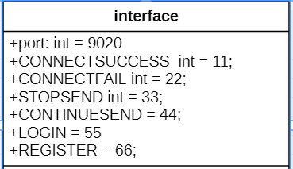
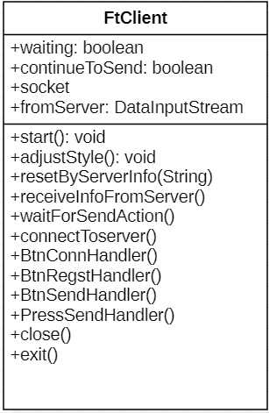
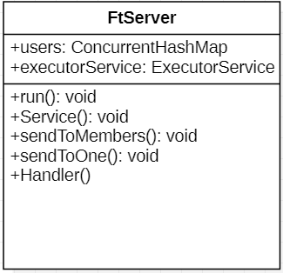
02
程序方案介绍
程序主体UML图

Slide 6
02
程序方案介绍
程序流程图

Slide 7
02
程序方案介绍
程序流程图

Slide 8
02
程序方案介绍
程序流程图

Slide 9
02
程序方案介绍
程序设计原理:
①登录
打开客户端时建立和服务器的连接,点击登录按钮,将账号密码发送给服务器, 服务器从数据库读取信息, 判断密码是否正确. 登录成功, 客户端建立新线程与服务器通讯.
客户端
账号密码
服务器
按钮处理事件
新建线程,开始循环
查询数据库
成功信号/失败信号

Slide 10
02
程序方案介绍
程序设计原理:
②注册
打开客户端时建立和服务器的连接,点击注册按钮,将用户名和密码发送给服务器, 服务器从数据库读取信息, 判断用户名是否存在.不存在则加入新用户, 返回信息.
客户端
账号密码
服务器
按钮处理事件
查询数据库
新增用户
成功信号/失败信号

Slide 11
02
程序方案介绍
程序设计原理:
③通知其他用户
登录后保存socket在服务器, 根据每一个不一样的socket新建输出流发送信息.
客户端
信息
服务器
遍历hashmap
发送信息
新建outputstream,发送通知

Slide 12
02
程序方案介绍
程序设计原理:
④通过遍历hashmap可查看其他用户是否在线, 根据另一个用户存储的socket来新建流进行私聊.
客户端
用户id和私聊信息
服务器
搜索hashmap,
找到对应socket
发送信息
新建outputstream,发送私聊

Slide 13
03
程序得意点
多用户同时和服务器建立连接并通信,避免阻塞
用socket标识在线用户, 发送时新建一个输出流
Hashmap加锁保证线程安全
在阿里巴巴图标库找了图标, 设置了客户端的大icon和发送按钮的icon.
客户端可以正常退出不抛出异常.
利用服务器返回信息来判断并更新客户端UI 而不是在连接按钮中设置客户端的变化. 减少重复代码,增加程序的可读性.

Slide 14
04
成果展示
进度图:

Slide 15
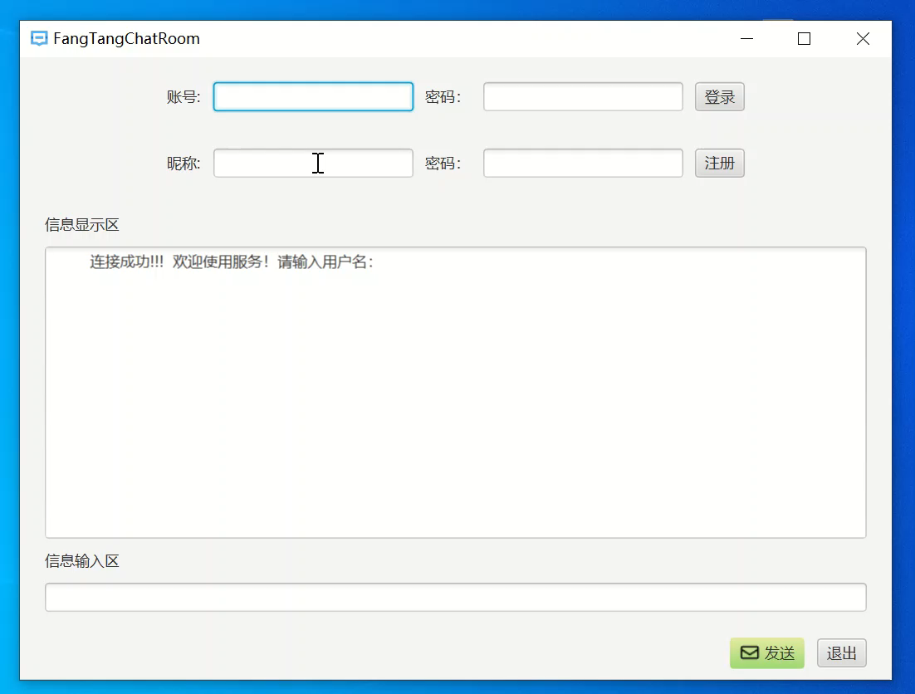
04
成果展示
注册和登录失败视频:

Slide 16
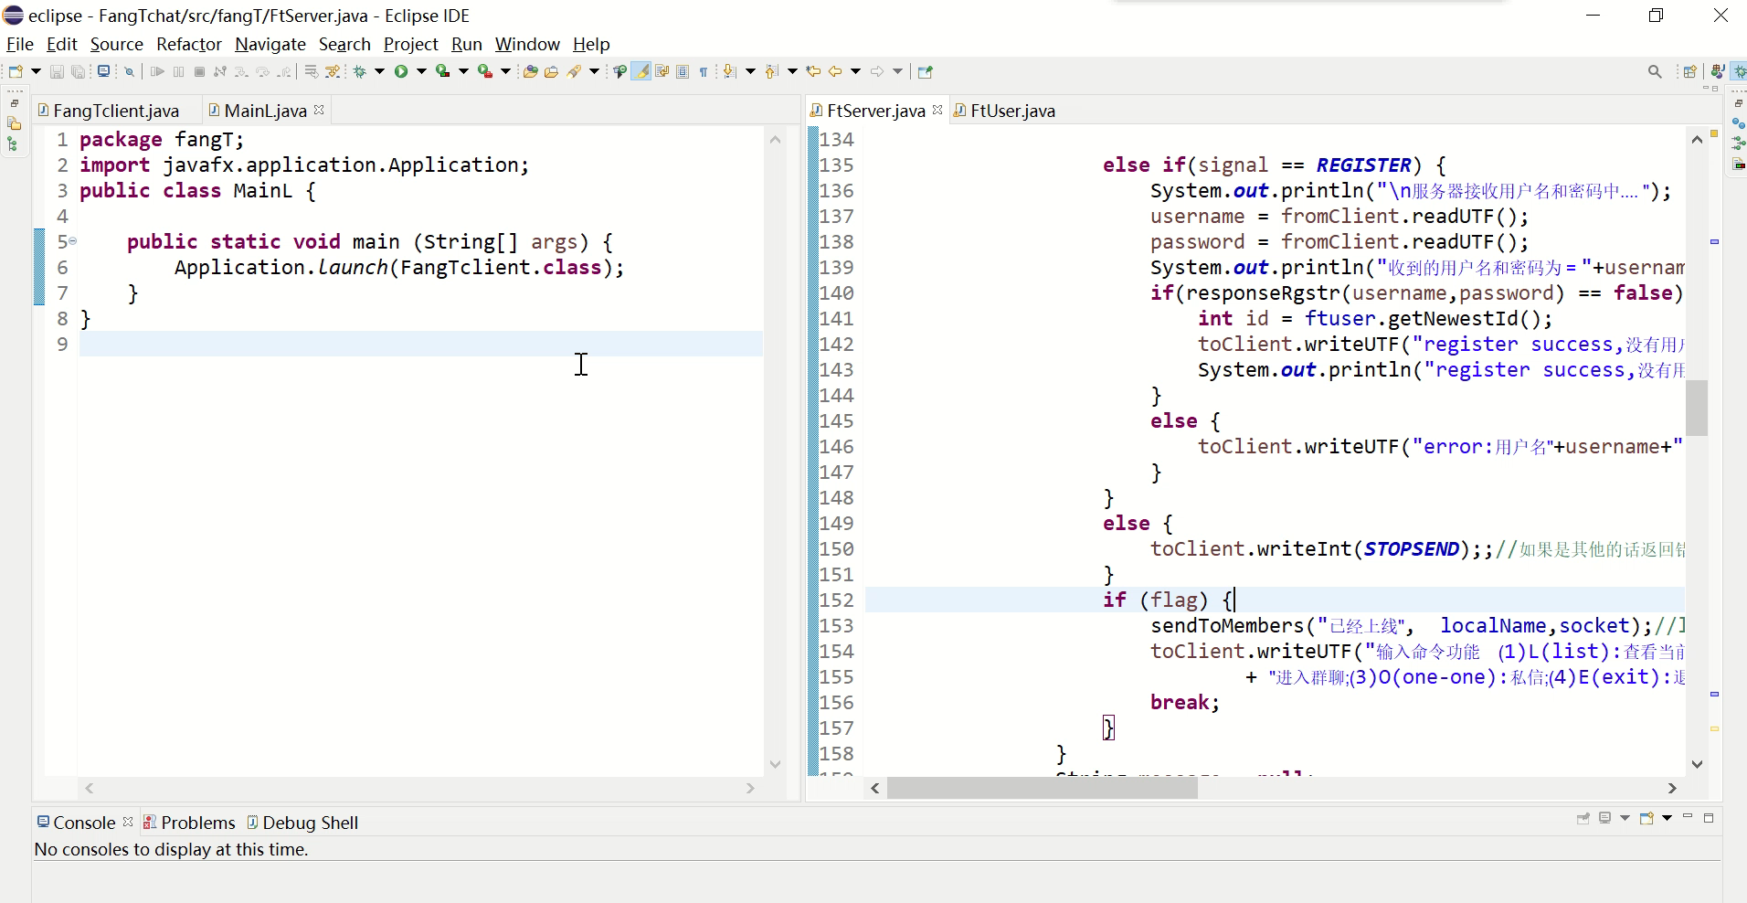
04
成果展示
登录成功和功能展示视频

